Slide 1
MITOS EGIPCIOS
MARINA, CARLOS, RAÚL Y DANIEL 1ºB

Slide 2
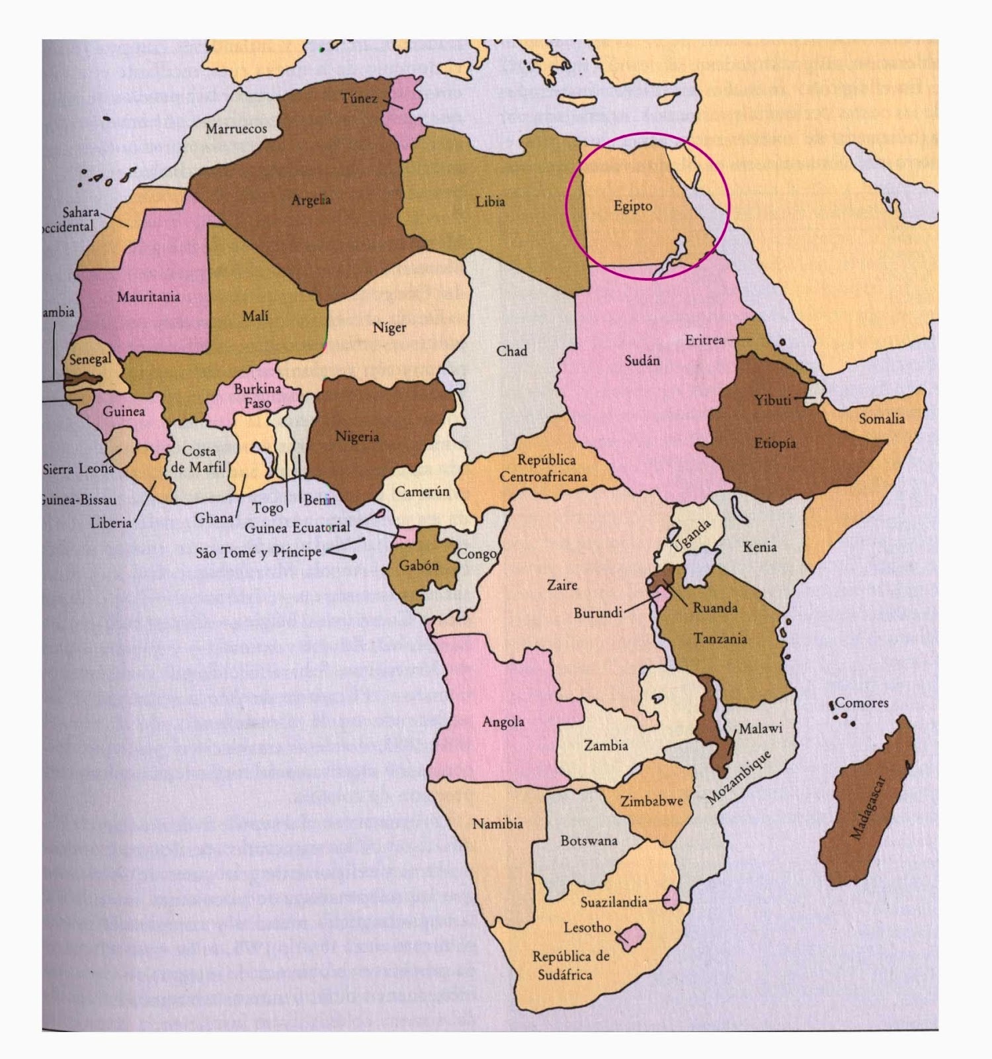
COORDENADAS GEOGRÁFICAS
Longitud: E 30°0'0“
Latitud: N 27°0'0"

Slide 3
¿Qué es un mito?
        -Son relatos que tienen como protagonistas a los dioses: ellos están relacionados con los fenómenos naturales y se dice que tiene apariencia humana. Al tener una apariencia humana pueden tener descendientes y familiares. Los dioses son propios de cada pueblo y civilización. Ellos representan lo que está bien a lo que está mal

Slide 4
Civilización egipcia
El Antiguo Egipto fue una civilización que surgió al agruparse los asentamientos situados en las riberas del cauce medio y bajo del río Nilo. Tuvo tres épocas de esplendor en los periodos denominados por los historiadores Imperio Antiguo, Imperio Medio e Imperio Nuevo. Alcanzaba desde el delta del Nilo, en el norte, hasta la isla Elefantina (la actual Asuán, junto a la primera catarata del Nilo, en el sur), llegando a tener influencia desde el Éufrates hasta Gebel Barkal, en la cuarta catarata del Nilo, en épocas de máxima expansión. Su territorio también abarcó, en distintos periodos, el desierto oriental y la línea costera del mar Rojo, la península del Sinaí y un gran territorio occidental que dominaba los dispersos oasis. Históricamente, fue dividido en Alto y Bajo Egipto, al sur y al norte, respectivamente (véase: Kemet).

Slide 5
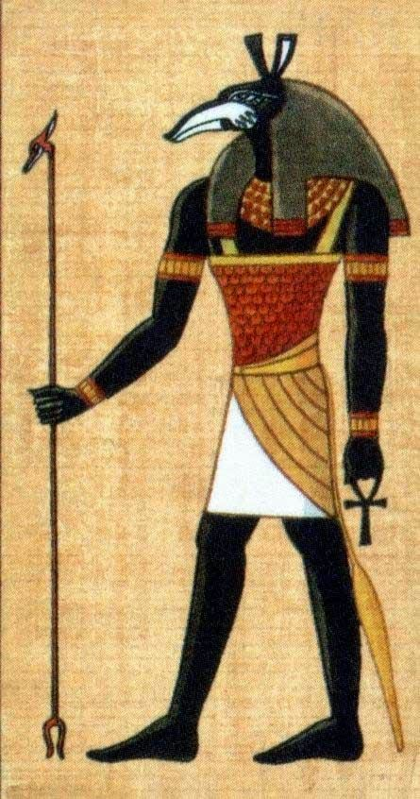
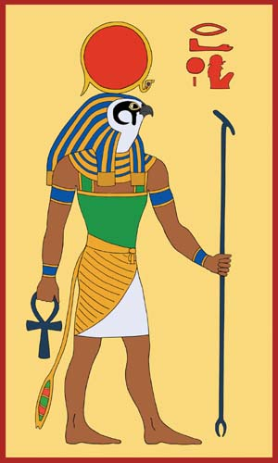
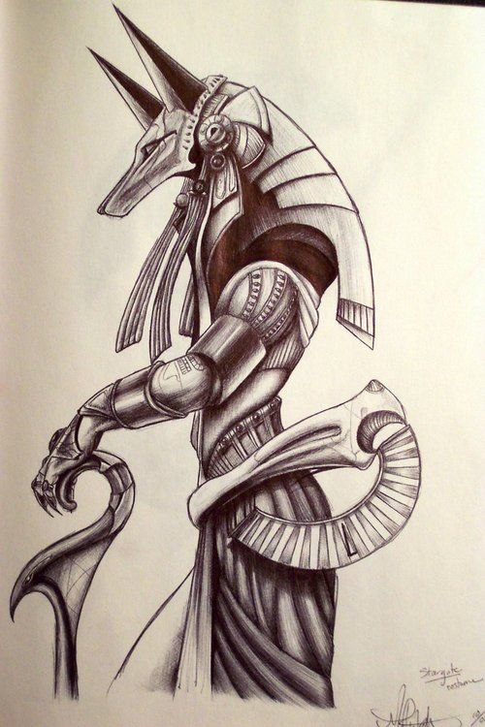
DIOSES EGIPCIOS
RA
ANUBIS
SETH
TOTH
ISIS
OSIRIS

Slide 6
mito de seth
Uno de los mitos más famosos de Seth es La Leyenda de la Muerte de Osiris. Desde ese momento Seth y sus seguidores intentaban maltratar el cuerpo de Osiris y para ello el dios adoptaba la forma de diferentes animales. En una de estas ocasiones Seth se transformó en pantera pero Toth evitó sus ataques recitando ciertos hechizos mágicos que lo derribaron. Anubis aprovechó la ocasión para atarlo y despellejarlo y cuando sus seguidores intentaron rescatar su cuerpo Anubis los decapitó a todos. Seth consiguió recuperarse y reunir a más seguidores. Esta vez fue Isis, convertida en un perro con cola afila, y la diosa Hathor, convertida en serpiente, las que consiguieron acabar con los seguidores de Seth.

Slide 7
MORALEJA SETH
  Siempre habrá gente que te ayude.

Slide 8
Mito de anubis
Seguramente uno de los más conocidos. Su figura se originó en Behedet, aunque se le rindió culto en muchos otros sitios de Egipto, como Cinópolis, Licópolis y Menfis.
Se lo consideraba el Señor de la necrópolis, por lo cual su imagen está presente en numerosos cementerios antiguos. Su rol era el de conducir a los espíritus de los difuntos rumbo a la Duat, es decir, el otro mundo de la mitología egipcia.
Se lo asociaba con el perro y con el chacal, por lo que se lo representaba habitualmente con forma de alguno de estos animales o con forma humana y cabeza animal. Esto se debía a que tanto perros como chacales eran especies que solían merodear por los cementerios.
La presencia de Anubis disminuyó al crecer la importancia de Osiris en la mitología. Osiris era el rey del mundo de los muertos, y por ello Anubis quedó relegado al papel de embalsamador de los cuerpos de faraones. Los sacerdotes se encargaban de esta tarea, y eran considerados sacerdotes de este dios.
En el Juicio de Osiris, se lo ubicaba junto a Horus, controlando el peso del corazón de cada difunto en una balanza. Si el corazón pesaba menos que una pluma, significaba que su portador había sido un hombre noble en vida.
Algunas tradiciones consideraban a Anubis como hijo de Osiris y Neftis, a quien, durante una borrachera, dejó embarazada en lugar de su hermana y verdadera esposa del dios, Isis. Otros relatos lo presentan como hijo no legítimo de Neftis y Seth, a quien su padre quiso matar cuando supo de su existencia. Neftis, para salvar su vida, lo entrega a Isis, quien lo cría como suyo.
Finalmente, Seth mata a Osiris, y Anubis ayuda a Isis a resucitarlo. De este mito emana la relación entre Anubis y los cementerios, al igual que con las almas de los difuntos y su guía hacia la necrópolis.

Slide 9
MORALEJA ANUBIS
No porque te quiten importancia, todo el mundo te olvida

Slide 10
MITO DE RA
Ra es el nombre de una de las deidades de mayor importancia en el panteón egipcio. Fue considerado el dios sol, centro del culto solar que tuvo su máximo esplendor en la antigua ciudad de Heliópolis.
Este dios sol era el símbolo de la luz, origen de la vida, y en determinados momentos de la historia se lo asoció con el ciclo de la muerte y la resurrección. Por ello, se lo representaba como un hombre con cabeza de halcón, coronado por un disco solar.
A lo largo de la historia y en diferentes espacios geográficos, Ra fue asimilado con otras deidades. Amón y Horajty fueron los más destacados. Además de Heliópolis, se lo veneró también en Abu Gurab, hogar de los Templos Solares edificados durante la dinastía V por faraones como Userkaf, Sahura, Neferirkare y Niuserre.
El mito de Ra lo sitúa en los orígenes del universo. Entonces, no existía más que la oscuridad y el agua, representada por el dios Nun. El poder de fue responsable del surgimiento de una esfera inmensa y brillante, de la que nació Ra.
El nombre de Ra guardaba un grandísimo poder, y es por eso que lo mantenía en secreto, para que nadie lo nombrara. Ra podía incluso cambiar de forma, pero desde luego que su mayor realización fue el mismo sol, y luego a los vientos.
La lluvia, la tierra y el firmamento fueron también creados por Ra. Incluso el río Nilo era atribuido a Ra por el culto solar, que así debía a esta deidad hasta la fértil tierra que les permitía obtener alimento.
La asociación de Ra con el sol dio lugar a otro mito, acaso el más famoso de cuantos conocemos sobre él. En su barca solar Mandyet, Ra surcaba el cielo de un lado al otro durante la mañana. Por la noche, se desplazaba a bordo de Mesketet, otra embarcación sagrada. Esta es una imagen que puede hallarse en infinidad de inscripciones en los muros de antiguos monumentos.

Slide 11
MORALEJA RA
No necesitas dios para lucirte

Slide 12
EXPLICACIÓN CIENTÍFICA MITO DE RA
EL SOL ES UNA ESTRELLA Y CENTRO DEL SISTEMA SOLAR

